Slide 1
课程主要内容
电工电子技术——研究电工技术和电子技术
的理论及其应用的科学技术。
电路分析基础
电工技术
（上册）
磁路与电机
电工电子技术
（电工学）
模拟电子技术
电子技术
（下册）
数字电子技术

Slide 2
下册
模拟电子技术——半导体器件（14）；放大器
（15、16）；反馈（17）；直流电源
（18）；电力电子技术（19）
数字电子技术——组合电路（20）；时序电路（21）
存储器和可编程器件（22）、模数转换（23）

Slide 3
电工电子技术的典型应用
模拟电子技术
数字电子技术
干扰、噪声、漂移、非线性
被
测
控
对
象
传感器
模拟信号处理
微
机
模数转换
数字接口
伺服机构
功率放大
数模转换
数字接口
电机
计算机检测控制系统原理框图
Notes:
信号是带有信息的所有物理量的统称.(可以是听觉、视觉或信息的其他表现形式)
在电子学中，信号是含有信息的电压或电流。在电子系统中，信号往往用某中方式处理，或者是变换波形，或者是通过放大提高能量。
信号分连续信号（变换平缓，没有间断）和离散信号（只能取几个值），连续和离散可用于信号的幅值也可用于时间。
模拟电路处理模拟信号，一般比较简单，速度高，成本低，接近自然现象。可进行线性函数，产生波形，电压电流相互转换、相乘极其混合之类的操作。
数字电路处理数字信号，抗干扰性高，无漂移，高速，可以完成许多数学运算。

Slide 4
电工学课程和非电类专业学生的关系
几乎没有任何一个行业离得开电学
在非电类专业应用领域， 如机械制造， 现代先进的制造技术涉及电镀、电焊、金属加工、数字控制技术、微机控制技术等， 都和电学知识息息相关。
在航空领域， 如机务维修、空中交通管制等，电气设备比比皆是， 都离不开电工电子技术

Slide 5

第14章 半导体器件
14.1 半导体的导电特性
14.2 PN结及其单向导电性
14.3 二极管
14.4 稳压二极管
14.5 双极型晶体管
14.6 光电器件

Slide 6
第14章 半导体器件
本章要求：
一、理解PN结的单向导电性，双极型晶体管的电流分配和电流放大作用；
二、了解二极管、稳压管和双极型晶体管的基本构造、工作原理和特性曲线，理解主要参数的意义；
三、会分析含有二极管的电路。
Notes:
特性曲线：表征某个元件两个变量关系的图形定义为特性曲线

Slide 7
对于元器件，重点放在特性、参数、技术指标和正确使用方法，不要过分追究其内部机理。讨论器件的目的在于应用。
学会用工程观点分析问题，就是根据实际情况，对器件的数学模型和电路的工作条件进行合理的近似，以便用简便的分析方法获得具有实际意义的结果。
对电路进行分析计算时，只要能满足技术指标，就不要过分追究精确的数值。
器件是非线性的、特性有分散性、RC 的值有误差、工程上允许一定的误差、采用合理估算的方法。

Slide 8
14.1 半导体的导电特性
在物理学中。根据材料的导电能力，可以将他们划分为：
导体：自然界中很容易导电的物质称为导体，金属一般都是导体。电阻率在10⁻⁴Ωcm以下。
绝缘体：有的物质几乎不导电，称为绝缘体，如橡皮、陶瓷、塑料和石英。电阻率在10¹⁰Ωcm以上。
半导体：另有一类物质的导电特性处于导体和绝缘体之间，称为半导体，如锗、硅、砷化镓和一些硫化物、氧化物等。电阻率在10⁻⁴~ 10¹⁰Ωcm。

Slide 9
半导体的导电特性：
热敏性：当环境温度升高时，导电能力显著增强
(可做成温度敏感元件，如热敏电阻)。
光敏性：当受到光照时，导电能力明显变化 (可做
成各种光敏元件，如光敏电阻、光敏二极
管、光敏三极管等)。
掺杂性：往纯净的半导体中掺入某些杂质，导电
能力明显改变(可做成各种不同用途的半导
体器件，如二极管、三极管和晶闸管等）。

Slide 10
14.1.1 本征半导体
完全纯净的、具有晶体结构的半导体，称为本征半导体。
价电子
Si
Si
Si
Si
共价健
晶体中原子的排列方式
硅单晶中的共价健结构
共价键中的两个电子，称为价电子。
Notes:
硅和锗最外层轨道上的四个电子称为价电子。

Slide 11
自由电子
本征半导体的导电机理
价电子在获得一定能量（温度升高或受光照）后，即可挣脱原子核的束缚，成为自由电子（带负电），同时共价键中留下一个空位，称为空穴（带正电）。
Si
Si
Si
Si
空穴
这一现象称为本征激发。
价电子
温度愈高，晶体中产生的自由电子便愈多。
在外电场的作用下，空穴吸引相邻原子的价电子来填补，而在该原子中出现一个空穴，其结果相当于空穴的运动（相当于正电荷的移动）。

Slide 12
本征半导体的导电机理
当半导体两端加上外电压时，在半导体中将出现两部分电流
(1)自由电子作定向运动 →电子电流
(2)价电子递补空穴 →空穴电流
自由电子和空穴都称为载流子。
自由电子和空穴成对地产生的同时，又不断复合。在一定温度下，载流子的产生和复合达到动态平衡，半导体中载流子便维持一定的数目。
注意：
(1) 本征半导体中载流子数目极少, 其导电性能很差；
(2) 温度愈高， 载流子的数目愈多,半导体的导电性能也就愈好。所以，温度对半导体器件性能影响很大。
Notes:
本征半导体缺点？
1、电子浓度=空穴浓度；
2、载流子少，导电性差，温度稳定性差！

Slide 13
14.1.2 N型半导体和 P 型半导体
在本征半导体中掺入微量的杂质（某种元素）,形成杂质半导体。
在常温下即可变为自由电子
掺入五价元素
Si
掺杂后自由电子数目大量增加，自由电子导电成为这种半导体的主要导电方式，称为电子半导体或N型半导体。
Si
多余电子
p+
Si
Si
在N 型半导体中自由电子是多数载流子，空穴是少数载流子。
磷原子
失去一个电子变为正离子
Notes:
掺入磷后，某些位置上的硅原子被磷原子取代，但是磷原子参加共价键结构只需要4个价电子，多余的第5个价电子很容易挣脱原子核的束缚变成自由电子，而失去一个电子的磷原子变为正离子。
N：negative
P：positive

Slide 14
14.1.2 N型半导体和 P 型半导体
掺入三价元素
空穴
掺杂后空穴数目大量增加，空穴导电成为这种半导体的主要导电方式，称为空穴半导体或 P型半导体。
Si
Si
Si
Si
B–
硼原子
在 P 型半导体中空穴是多数载流子，自由电子是少数载流子。
接受一个电子变为负离子
无论N型或P型半导体都是中性的，对外不显电性。
Notes:
掺入硼后，某些位置上的硅原子被硼原子取代，但是硼原子参加共价键结构需要4个价电子，将因为缺少一个电子而产生一个空位，当相邻原子中的价电子受到热的或其他的激发获得能量时，就有可能填补这个空位，而得到一个电子的硼原子变为负离子。

Slide 15

a
1. 在杂质半导体中多子的数量与
（a. 掺杂浓度、b.温度）有关。
b
2. 在杂质半导体中少子的数量与
（a. 掺杂浓度、b.温度）有关。
3. 当温度升高时，少子的数量
（a. 减少、b. 不变、c. 增多）。
c
4. 在外加电压的作用下，P 型半导体中的电流
主要是 ，N 型半导体中的电流主要是 。
（a. 电子电流、b.空穴电流）
b
a

Slide 16
14.2 PN结及其单向导电性
1、PN结的形成
内电场越强，漂移运动越强，而漂移使空间电荷区变薄。
空间电荷区也称 PN 结
少子的漂移运动
P 型半导体
内电场
N 型半导体
－
－
－
－
－
－
+
+
+
+
+
+
扩散和漂移这一对相反的运动最终达到动态平衡，空间电荷区的厚度固定不变。
－
－
－
－
－
－
+
+
+
+
+
+
－
－
－
－
－
－
+
+
+
+
+
+
－
－
－
－
－
－
+
+
+
+
+
+
浓度差
多子的扩散运动
形成空间电荷区
扩散的结果使空间电荷区变宽。

Slide 17
2、PN结的单向导电性
1）PN 结加正向电压（正向偏置）
P接正、N接负
PN 结变窄
－
－
－
－
－
－
+
+
+
+
+
+
内电场被削弱，多子的扩散加强，形成较大的扩散电流。
－
－
－
－
－
－
+
+
+
+
+
+
－
－
－
－
－
－
+
+
+
+
+
+
P
内电场
N
I_{F}
外电场
+
–
PN 结加正向电压时，PN结变窄，正向电流较大，正向电阻较小，PN结处于导通状态。

Slide 18
2）PN 结加反向电压（反向偏置）
P接负、N接正
－
－
－
－
－
－
+
+
+
+
+
+
－
－
－
－
－
－
+
+
+
+
+
+
－
－
－
－
－
－
+
+
+
+
+
+
P
内电场
N
外电场
–
+

Slide 19
2）PN 结加反向电压（反向偏置）
P接负、N接正
PN 结变宽
－
－
－
－
－
－
+
+
+
+
+
+
内电场被加强，少子的漂移加强，由于少子数量很少，形成很小的反向电流。
－
－
－
－
－
－
+
+
+
+
+
+
－
－
－
－
－
－
+
+
+
+
+
+
P
内电场
N
I_{R}
外电场
–
+
PN 结加反向电压时，PN结变宽，反向电流较小，反向电阻较大，PN结处于截止状态。
温度越高少子的数目越多，反向电流将随温度增加。

Slide 20
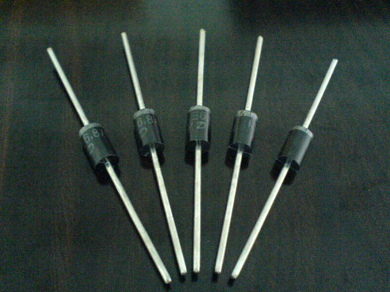
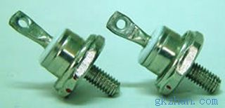
14.3 二极管
+
D
P区－阳极
N区－阴极
阳极
阴极
Notes:
将PN结加上相应的电极引线和管壳就变成二极管

Slide 21
14.3 二极管
14.3.1 基本结构
(a) 点接触型
(b)面接触型
结面积小、结电容小、正向电流小。用于检波和变频等高频电路。
结面积大、正向电流大、结电容大，用于工频大电流整流电路。
(c) 平面型
用于集成电路制作工艺中。PN结结面积可大可小，用于高频整流和开关电路中。

Slide 22
14.3 二极管
二极管的结构示意图
阳极引线
二氧化硅保护层
金属触丝
N
型锗片
阳极引线
阴极引线
P
型硅
N
型硅
外壳
阴极引线
(
a
)
点接触型
(
c
)
平面型
铝合金小球
阳极引线
N
型硅
PN
结
金锑合金
阳极
D
阴极
底座
(
d
)
阴极引线
符号
(
b
) 面接触型
图 14.3.1 半导体二极管的结构和符号

Slide 23
14.3.2 伏安特性
正向特性
I
特点：非线性
+
–
P
N
反向击穿
电压U_{(BR)}
硅0.6~0.8V锗0.2~0.3V
导通压降
U
反向电流
在一定电压
范围内保持
常数。
–
+
P
N
硅管0.5V,锗管0.1V。
死区电压
反向特性
外加电压大于死区电压二极管才能导通。
外加电压大于反向击穿电压二极管被击穿，失去单向导电性。
Notes:
当外加正向电压很低时,正向电流很小,几乎为零.当正向电压超过一定数值后,电流增长很快,这个一定数值的正向电压称为死区电压或开启电压,其大小与材料及环境温度有关.

Slide 24
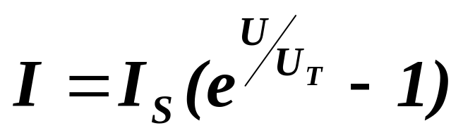
根据半导体的物理原理，可从理论上分析得到PN结的伏安特性的表达式，此式通常称为二极管方程，即：
I_{S}为反向饱和电流
U_{T}为温度的电压当量，在常温（300K）下， U_{T}≈26mV。
当U>0时，且U>>U_{T},则电流I与U基本成指数关系。
当U<0时，且|U |>>U_{T},则电流I ≈ -I_{S}

Slide 25
14.3.3 主要参数
1. 最大整流电流 I_{OM}
二极管长期使用时，允许流过二极管的最大正向平均电流。
2. 反向工作峰值电压U_{RWM}
是保证二极管不被击穿而给出的反向峰值电压，一般是二极管反向击穿电压U_{BR}的一半或三分之二。二极管击穿后单向导电性被破坏，甚至过热而烧坏。
3. 反向峰值电流I_{RM}
指二极管加反向工作峰值电压时的反向电流。反向电流大，说明管子的单向导电性差，I_{RM}受温度的影响，温度越高反向电流越大。硅管的反向电流较小，锗管的反向电流较大，为硅管的几十到几百倍。

Slide 26
二极管的单向导电性
1. 二极管加正向电压（正向偏置，阳极接正、阴极接负 ）时， 二极管处于正向导通状态，二极管正向电阻较小，正向电流较大。
2. 二极管加反向电压（反向偏置，阳极接负、阴极接正 ）时， 二极管处于反向截止状态，二极管反向电阻较大，反向电流很小。
3. 外加电压大于反向击穿电压二极管被击穿，失去单向导电性。
4. 二极管的反向电流受温度的影响，温度愈高反向电流愈大。

Slide 27
二极管电路分析举例
导通截止
定性分析：判断二极管的工作状态
若二极管是理想的，正向导通时正向管压降为零，反向截止时二极管相当于断开。
硅0.6~0.7V锗0.2~0.3V
否则，正向管压降
分析方法：将二极管断开，分析二极管两端电位
的高低或所加电压U_{D}的正负。
若 V_{阳} >V_{阴}或 U_{D}为正( 正向偏置 )，二极管导通
若 V_{阳} <V_{阴}或 U_{D}为负( 反向偏置 )，二极管截止

Slide 28
例1：
D
A
+
电路如图，求：U_{AB}
3kΩ
6V
U_{AB}
取 B 点作参考点，断开二极管，分析二极管阳极和阴极的电位。
12V
–
B
V_{阳} =－6 V V_{阴} =－12 V
V_{阳}>V_{阴} 二极管导通
若忽略管压降，二极管可看作短路，U_{AB} =－ 6V
否则， U_{AB}低于－6V一个管压降，为－6.3Ｖ或－6.7V
在这里，二极管起钳位作用。

Slide 29
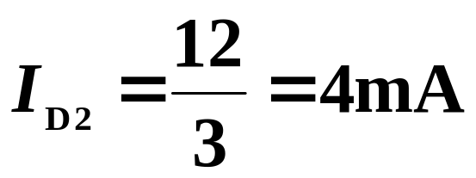
例2:
D₂
求：U_{AB}
D₁
两个二极管的阴极接在一起
取 B 点作参考点，断开二极管，分析二极管阳极和阴极的电位。
A
+
3kΩ
6V
U_{AB}
12V
–
B
V_{1阳} =－6 V，V_{2阳}=0 V，V_{1阴} = V_{2阴}= －12 V
U_{D1} = 6V，U_{D2} =12V
∵ U_{D2} >U_{D1} ∴ D₂ 优先导通， D₁截止。
若忽略管压降，二极管可看作短路，U_{AB} = 0 V
流过 D₂ 的电流为
在这里， D₂ 起钳位作用， D₁起隔离作用。
D₁承受反向电压为－6 V

Slide 30
例 二极管构成“门”电路，设 D₁、D₂ 均为理想二极管，当输入电压 U_{A}、U_{B} 为低电压 0 V 和高电压 5 V 的不同组合时，求输出电压 U_{O} 的值。
A
D₁
输入电压 |  | 理想二极管 |  | 输出 电压
U_{A} | U_{B} | D₁ | D₂
B
D₂
Y
R
3 kΩ
正偏
导通
正偏
导通
U_{A}
U_{B}
0 V
0 V
0 V
U
U_{O}
12 V
正偏
导通
反偏
截止
0 V
5 V
0 V
反偏
截止
正偏
导通
5 V
0 V
0 V
正偏
导通
正偏
导通
5 V
5 V
5 V

Slide 31
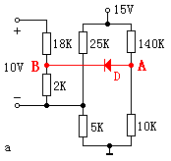
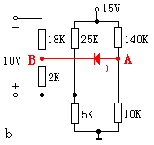
例：判别二极管是导通还是截止。
解：
+
12.5V
-
-
9V
+
+
12.5V
-
+
9V
-
+
14V
-
+
14V
-
+
1V
-
-
1V
+
截止
截止
+
2.5V
-
+
1V
-
+
1V
-
+
2.5V
-

Slide 32
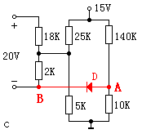
+
12.5V
-
+
18V
-
+
14V
-
+
2V
-
导通
+
2.5V
-
+
1V
-

Slide 33
分析二极管组成的限幅电路时：
根据电路先判断二极管
  若不导通，输出的电压又是什么；
  若导通，输出的电压是什么 ；
根据电路的输入电压（电流），判断二极管导通和截止的范围。
画出电路的输出电压（电流）波形。

Slide 34
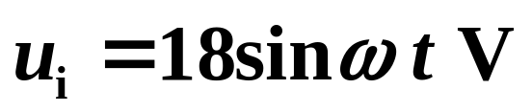

例3：
R
已知：
二极管是理想的，试画出 u_{o} 波形。
+
+
D
u_{i}
u_{o}
8V
–
–
二极管的用途：
整流、检波、
限幅、钳位、开
关、元件保护、
温度补偿等。
u_{i}
参考点
18V
8V
二极管阴极电位为 8 V
u_{i} > 8V，二极管导通，可看作短路 u_{o} = 8V
u_{i} < 8V，二极管截止，可看作开路 u_{o} = u_{i}

Slide 35
14.4 稳压二极管
1. 符号
2. 伏安特性
I
_
+
稳压管正常工作时加反向电压
U_{Z}
O
U
稳压管反向击穿后，电流变化很大，但其两端电压变化很小，利用此特性，稳压管在电路中可起稳压作用。
I_{Z}
Δ I_{Z}
Δ U_{Z}
I_{ZM}
使用时要加限流电阻

Slide 36
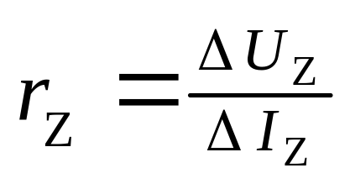
3. 主要参数
(1) 稳定电压U_{Z}
稳压管正常工作(反向击穿)时管子两端的电压。
(2) 电压温度系数α_{ｕ}
环境温度每变化1°C引起稳压值变化的百分数。
(3) 动态电阻
r_{Z}愈小，曲线愈陡，稳压性能愈好。
(4) 稳定电流 I_{Z} 、最大稳定电流 I_{ZM}
(5) 最大允许耗散功率 P_{ZM} = U_{Z} I_{ZM}
Notes:
稳定电压UZ:手册中所列的都是在一定条件(工作电流,温度)下的数值,即使是同一型号的稳压二极管,由于工艺方面和其他原因,稳压值也有一定的分散性.
最大允许耗散功率:管子不至于发生热击穿的最大功率损耗

Slide 37
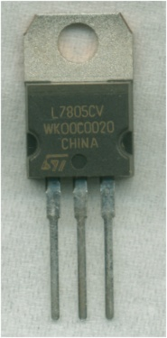
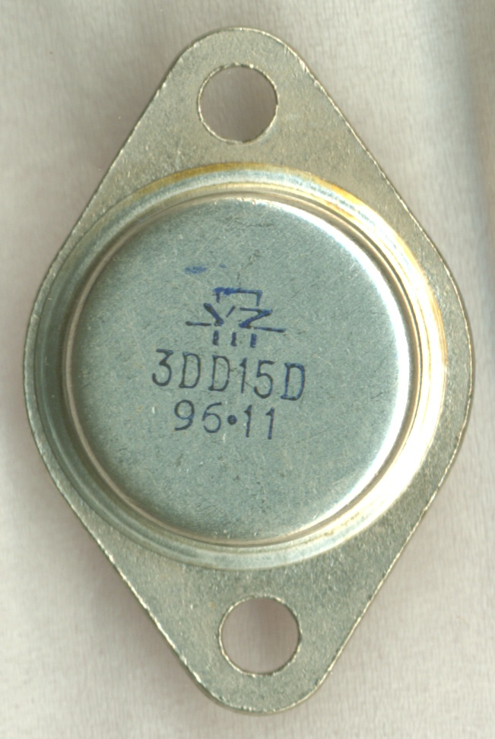
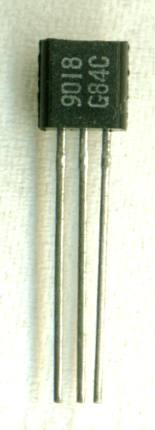
14.5 双极型晶体管
14.5.1 基本结构
NPN型
PNP型
集电极
发射极
集电极
发射极
N
P
N
P
N
P
C
E
C
E
基极
基极
B
B
符号：
C
I_{C}
C
I_{C}
B
B
T
T
I_{B}
I_{B}
I_{E}
I_{E}
E
E
NPN型三极管
PNP型三极管
Notes:
双极型晶体管:bipolar junction transistor,因为有两种不同极性的载流子(电子和空穴)同时参与导电,故称为双极型晶体管
E:emitter
B:base
C:collector

Slide 38
结构特点：
集电区：
面积最大
集电极
C
基区：最薄，
掺杂浓度最低
集电结
N
基极
P
B
N
发射结
E
发射区：掺
杂浓度最高
发射极
Notes:
提问:发射区和集电区能不能互换?

Slide 39


14. 5. 2 电流分配和放大原理
1. 三极管放大的外部条件
C
发射结正偏、集电结反偏
从电位的角度看：
NPN
发射结正偏 V_{B}>V_{E}
集电结反偏 V_{C}>V_{B}
N
R_{C}
B
P
N
R_{B}
E
E_{C}
PNP
发射结正偏 V_{B}<V_{E}
集电结反偏 V_{C}<V_{B}
E_{B}

Slide 40
2. 各电极电流关系及电流放大作用
I_{B}(mA)
0
0.02
0.04
0.06
0.08
0.10
I_{C}(mA)
<0.001
0.70
1.50
2.30
3.10
3.95
I_{E}(mA)
<0.001
0.72
1.54
2.36
3.18
4.05
结论:
1）三电极电流关系 I_{E} = I_{B} + I_{C}
2） I_{C} >> I_{B} ， I_{C} ≈ I_{E}
3） Δ I_{C} >> Δ I_{B}
把基极电流的微小变化能够引起集电极电流较大变化的特性称为晶体管的电流放大作用。
实质:用一个微小电流的变化去控制一个较大电流的变化，是CCCS器件。

Slide 41

3.三极管内部载流子的运动规律
从基区扩散来的电子作为集电结的少子，漂移进入集电结而被收集，形成I_{CE}。
集电结反偏，有少子形成的反向电流I_{CBO}。
C
I_{CBO}
N
I_{CE}
基区空穴向发射区的扩散可忽略。
B
P
E_{C}
R_{B}
I_{BE}
N
进入P 区的电子少部分与基区的空穴复合，形成电流I_{BE} ，多数扩散到集电结。
E_{B}
发射结正偏，发射区电子不断向基区扩散，形成发射极电流I_{E}。
E
I_{E}

Slide 42
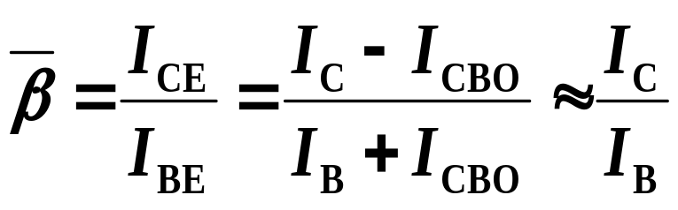
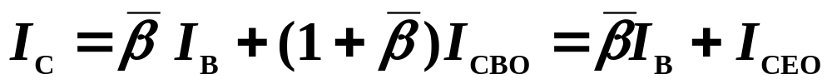
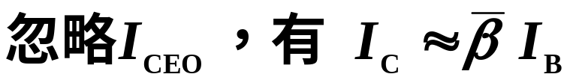
3. 三极管内部载流子的运动规律
I_{C}
C
I_{C} = I_{CE}+I_{CBO} ≈ I_{CE}
I_{B} = I_{BE}- I_{CBO} ≈ I_{BE}
I_{CBO}
N
I_{CE}
I_{B}
I_{CE} 与 I_{BE} 之比称为共发射极电流放大倍数
P
E_{C}
B
R_{B}
I_{BE}
N
E_{B}
E
I_{E}
若I_{B} =0, 则 I_{C}≈ I_{CE0}
集－射极穿透电流, 温度↑→I_{CEO}↑
(常用公式)

Slide 43
14.5.3 特性曲线
即管子各电极电压与电流的关系曲线，是管子内部载流子运动的外部表现，反映了晶体管的性能，是分析放大电路的依据。
为什么要研究特性曲线：
1）直观地分析管子的工作状态
2）合理地选择偏置电路的参数，设计性能良好的电路
重点讨论应用最广泛的共发射极接法的特性曲线

Slide 44
I_{C}
测量晶体管特性的实验线路
mA
I_{B}
+
μA
+
+
V
U_{CE}
E_{C}
R_{B}
V
U_{BE}
–
输出回路
输入回路
+
–
–
–
E_{B}
共发射极电路
发射极是输入回路、输出回路的公共端

Slide 45
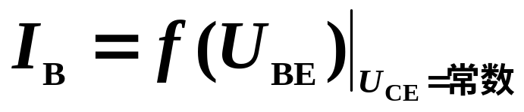
1. 输入特性
特点:非线性
正常工作时发射结电压：
NPN型硅管
U_{BE} ≈ 0.6~0.7V
PNP型锗管
U_{BE} ≈ −0.2 ~ − 0.3V
I_{B}(μA)
80
U_{CE}≥1V
60
40
20
U_{BE}(V)
O
0.4
0.8
死区电压：
硅管0.5V，
锗管0.1V。
Notes:
UCE ≥1V时,集电结已反向偏置,而基区又很薄,可以把从发射区扩散到基区的电子中的绝大部分拉入集电区.此后, UCE对IB就不再有明显的影响.
UCE ≥1V后的输入特性曲线基本上是重合的,所以只画出UCE =1V的一条输入特性曲线

Slide 46
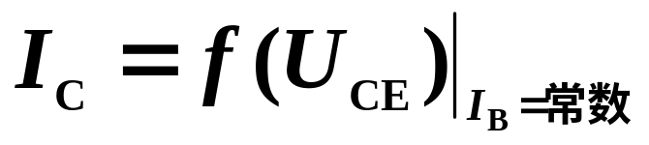
2. 输出特性
输出特性曲线通常分三个工作区：
I_{C}(mA )
(1) 放大区
100μA
在放大区有 I_{C}=β I_{B} ，也称为线性区，具有恒流特性。
4
80μA
3
60μA
放大区
2
40μA
在放大区，发射结处于正向偏置、集电结处于反向偏置，晶体管工作于放大状态。
1
20μA
I_{B}=0
O
3
6
9
12
U_{CE}(V)
Notes:
放大区:输出特性曲线近于水平部分

Slide 47
（2）截止区
I_{B} < 0 以下区域为截止区，有 I_{C} ≈ 0 。
在截止区发射结处于反向偏置，集电结处于反向偏置，晶体管工作于截止状态。
I_{C}(mA )
（3）饱和区
饱和区
100μA
当U_{CE}≤ U_{BE}时，晶体管工作于饱和状态。
在饱和区，βI_{B} ≥I_{C}，发射结处于正向偏置，集电结也处于正偏。
深度饱和时，
硅管U_{CES} ≈ 0.3V，
锗管U_{CES} ≈ 0.1V。
4
80μA
3
60μA
2
40μA
1
20μA
I_{B}=0
O
3
6
9
12
U_{CE}(V)
截止区

Slide 48

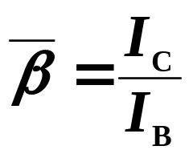
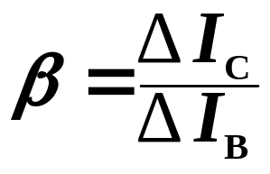
14.5.4 主要参数
表示晶体管特性的数据称为晶体管的参数，晶体管的参数也是设计电路、选用晶体管的依据。
1. 电流放大系数，β
当晶体管接成共发射极电路时，
直流电流放大系数
交流电流放大系数
注意：
和β 的含义不同，但在特性曲线近于平行等距并且I_{CE0} 较小的情况下，两者数值接近。
常用晶体管的β 值在20 ~ 200之间。
Notes:
直流电流放大系数:在静态（无输入信号）时集电极电流与基极电流的比值
交流电流放大系数：在动态时（有输入信号），基极电流的变化量与它所引起集电极电流变化量的比值

Slide 49
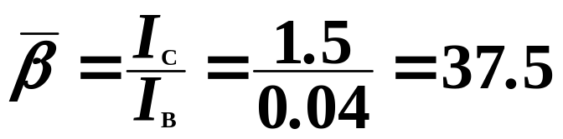
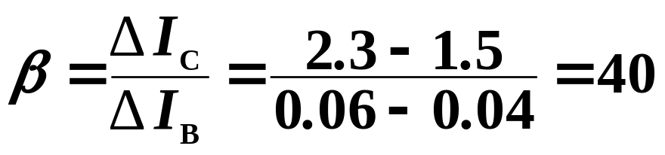
例：在U_{CE}= 6 V时， 在 Q₁ 点I_{B}=40μA, I_{C}=1.5mA；
在 Q₂ 点I_{B}=60 μA, I_{C}=2.3mA。
I_{C}(mA )
在 Q₁ 点，有
4
100μA
3
80μA
Q₂
由 Q₁ 和Q₂点，得
60μA
2
Q₁
40μA
1
20μA
I_{B}=0
0
3
6
9
12
U_{CE}(V)
在以后的计算中，一般作近似处理：β = 。

Slide 50
2.集-基极反向截止电流 I_{CBO}
I_{CBO}是由少数载流子的漂移运动所形成的电流，受温度的影响大。
温度↑→I_{CBO}↑
I_{CBO}越小越好。
I_{CBO}
μA
E_{C}
–
+
3.集-射极反向截止电流(穿透电流)I_{CEO}
I_{CEO}受温度的影响大。
温度↑→I_{CEO}↑，所以I_{C}也相应增加。三极管的温度特性较差。
I_{CEO}越小越好。
–
+
μA
I_{B}=0
I_{CEO}
Notes:
.集-基极反向截止电流 ICBO：发射极开路时由于集电结处于反向骗置，集电区和基区中的少数载流子向对方运动所形成的电流．受温度影响比较大，其值越小越好
集-射极反向截止电流(穿透电流)ICEO：将基极开路，集电结处于反向偏置和发射结处于正向偏置时的集电极电流．因为它好象是从集电极直接穿透晶体管而达到发射极的，所以又称为穿透电流

Slide 51
4. 集电极最大允许电流 I_{CM}
集电极电流 I_{C}超过一定值时，会导致三极管的β值的下降，当β值下降到正常值的三分之二时的集电极电流即为 I_{CM}。
5. 集-射极反向击穿电压U_{(BR)CEO}
当集—射极之间的电压U_{CE} 超过一定的数值时，三极管就会被击穿。手册上给出的数值是25°C、基极开路时的击穿电压U_{(BR)} _{CEO}。
6. 集电极最大允许耗散功率P_{CM}
P_{CM}取决于三极管允许的温升，消耗功率过大，温升过高会烧坏三极管。
P_{C} ≤ P_{CM} =I_{C} U_{CE}
硅管允许结温约为150°C，锗管约为70∼90°C。

Slide 52
由三个极限参数可画出三极管的安全工作区
I_{C}
I_{CM}
I_{C}U_{CE}=P_{CM}
安全工作区
O
U_{(BR)CEO}
U_{CE}

Slide 53

晶体管参数与温度的关系
1、温度每增加10°C，I_{CBO}增大一倍。硅管优
于锗管。
2、温度每升高 1°C，U_{BE}将减小 –(2~2.5)mV，
即晶体管具有负温度系数。
3、温度每升高 1°C，β 增加 0.5%~1.0%。

Slide 54




例1：由晶体管各管脚电位判定晶体管属性
（1） A: 1V B：0. 3V C: 3V
（2 ）A: －0. 2V B: 0V C: －3V
步骤：1. 区分硅管、锗管，并确定C极（以
相近两个电极的电压差为依据，
U_{BE硅}＝0.7V ／U_{BE锗}＝0.2V～0.3 V）
2. 区分NPN、PNP管
（NPN：V_{C}最高 ， PNP： V_{C}最低 ）
3. 区分三极
（ NPN： V_{C}> V_{B} > V_{E}
PNP： V_{C}< U_{B} < V_{E}）
解：
（1） 硅管 、NPN管
A：基极 ；B: 发射极； C: 集电极
（2） 锗管 、 PNP管
A: 基极； B: 发射极 ； C: 集电极
如何区分硅管和锗管
如何区分NPN、PNP管
如何区分三个极
A. ︱U_{BE} ︳≈0. 2V(锗管）
︱U_{BE} ︳≈0. 7V(硅管）
B.

Slide 55
例2：有三只晶体管，分别为① 锗管β＝150，I_{CBO}＝2μA；② 硅管β＝100，I_{CBO}＝1μA； ③硅管β＝40，I_{CEO}＝41μA；试从β和温度稳定性选择一只最佳的管子。
解：
β 值大，但I_{CBO}也大，温度稳定性较差；
② β 值较大，I_{CBO}＝1μA，I_{CEO}＝101 μA ；
③ β 值较小，I_{CEO}＝41μA， I_{CBO}＝1μA。
② 、③ I_{CBO}相等，但② 的β 较大，故② 较好。

Slide 56
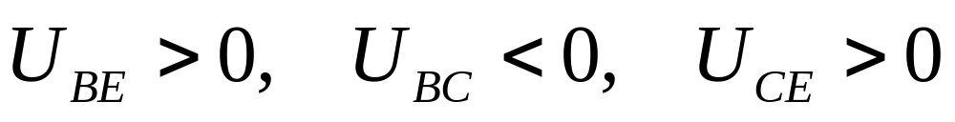
例3
一个NPN管子在电路中正常工作，现测得
则此时该管子工作区为（ ）
C
a) 饱和区 b) 截止区 c) 放大区
判断晶体管的工作状态：
根据发射结和集电结的偏置情况判断。
截止状态：发射结和集电结都反偏；
放大状态 ：发射结正偏，集电结反偏；
饱和状态：发射结和集电结都正偏。

Slide 57
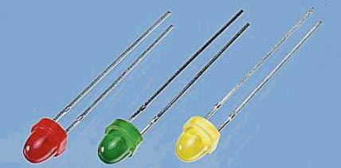

14.6 光电器件
14.6.1 发光二极管
发光二极管是一种将电能转换为光能的半导体器件，简称为LED。
当LED正向导通时，由于电子与空穴的复合而以光的形式放出能量。
发光二极管的发光颜色取决于使用的材料。
发光二极管只能工作在正向偏置状态，工作 时电路中必须串接限流电阻。

Slide 58
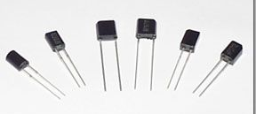
14.6.2 光电二极管
光电二极管 (或称光敏二极管)是一种将光能转换成电流的器件。
光敏二极管的PN结接受光线照射时，会像热激发一样，可以成对地产生大量的电子和空穴，使半导体中少子的浓度提高。
这些载流子在反向偏置下可以产生漂移电流，使反向电流显著增加。
反向电流的大小与光照强度成正比。

Slide 59
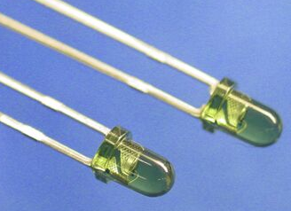
14.6.3 光电晶体管
用入射光控制集电极电流。无光照时为暗电流；有光照时为光电流，约零点几毫安到几个毫安。
C
E
光电晶体管

